Slide 1
Обеспечение качества медицинской помощи и создание безопасной среды пребывания для пациентов и медицинских работников в организациях, осуществляющих медицинскую деятельность

Slide 2
Эпидемиологическая безопасность
медицинской помощи
состояние, характеризующееся совокупностью условий, при которых отсутствует недопустимый риск возникновения у пациентов и медицинских работников инфекций, связанных с оказанием медицинской помощи (ИСМП), состояния носительства, интоксикации, сенсибилизации организма, травм, вызванных микроорганизмами и продуктами их жизнедеятельности, а также культурами клеток и тканей.
Две составляющих ЭБМП:
Эпидемиологическая безопасность пациентов
Эпидемиологическая безопасность медицинских работников
Всемирная организация здравоохранения

Slide 3
Эпидемиологическая безопасность
медицинской помощи
Современный научно-обоснованный подход к профилактике и контролю инфекций четко демонстрирует, что ни один тип учреждения здравоохранения ни в одной стране не может претендовать на то, чтобы быть свободным от риска возникновения инфекций, связанных с оказанием медицинской помощи (ИСМП)
Всемирная организация здравоохранения

Slide 4
Стратегическая задача здравоохранения в современный период
Обеспечение качества медицинской помощи и создание безопасной среды пребывания для пациентов и медицинских работников в организациях, осуществляющих медицинскую деятельность
Внутрибольничные инфекции (ВБИ) или инфекции, связанные с оказанием медицинской помощи (ИСМП), являются важнейшей составляющей этой проблемы в силу широкого распространения, негативных последствий для здоровья пациентов, персонала и экономики государства.

Slide 5
Основные понятия и термины
ИСМП – случаи инфекции, связанные с оказанием любых видов медицинской помощи (в медицинских стационарных и амбулаторно-поликлинических, образовательных, санаторно-оздоровительных учреждениях, учреждениях социальной защиты населения, при оказании медицинской помощи, помощи на дому и др.), а также случаи инфицирования медицинских работников в результате их профессиональной деятельности.
Национальная концепция профилактики ИСМП, утв. 06.11.2011 Главным государственным санитарным врачом РФ Г.Г. Онищенко

Slide 6
Госпитальные инфекции
Заносы
Внутрибольничные
Вызванные патогенными
возбудителями
Вызванные условно-патогенными
возбудителями
экзогенные
экзогенные
эндогенные
эндогенные
Колосовская Е.Н.

Slide 7
Внутрибольничные инфекции (ИСМП)
ВБИ, вызванные патогенными микроорганизмами:
ОКИ
ВКИ
ВГВ, ВГС, ВИЧ-инфекция
Основные причины:
нарушения противоэпидемического режима (мероприятия на три звена эпидемического процесса не выполнены в срок и в полном объеме)
Основные причины:
ВБИ, вызванные условно-патогенными микроорганизмами (ВГСИ):
ИОХВ
ИНДП
ИМВП
ИКР
другие ГСИ
тяжелое состояния пациента
агрессивность и инвазивность лечебно-диагностического процесса
вирулентность и резистентность к АМП и дезинфектантам микробной флоры

Slide 8
Условия развития гнойно-септических инфекций (ГСИ)
Нарушение целостности кожных покровов и слизистых оболочек (искусственные входные ворота)
Снижение резистентности макроорганизма
Большая инфицирующая доза
Высокая вирулентность микроорганизма
Колонизация УПМ ГСИ

Slide 9
Ведущие факторы риска внутрибольничных гнойно-септических инфекций (ВГСИ)
Руки медицинских работников
Медицинские изделия
Предметы ухода за пациентами
Медицинские отходы классов Б и В

Slide 10
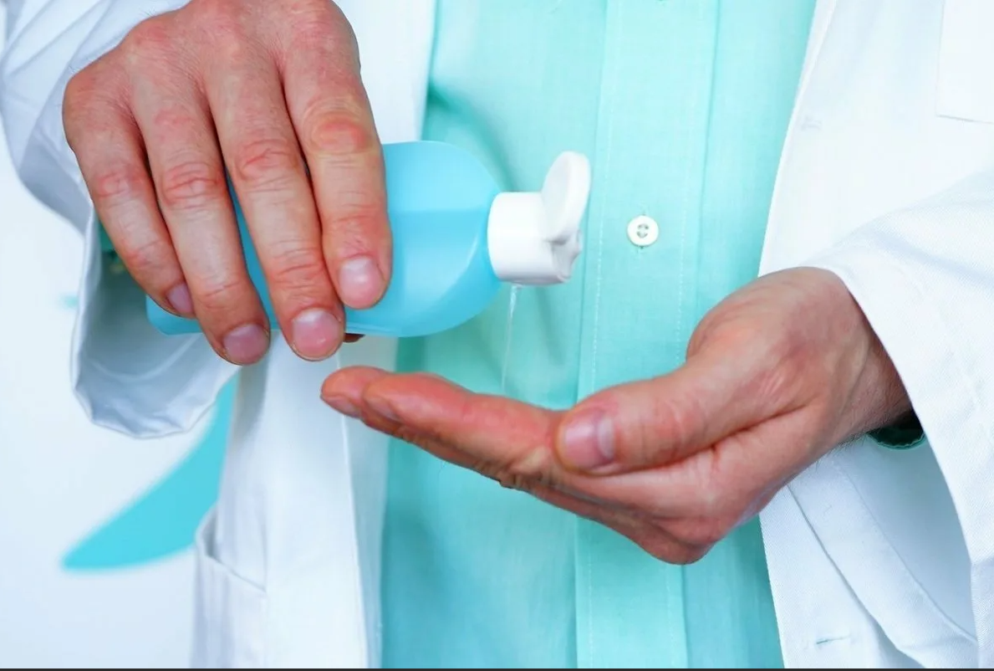
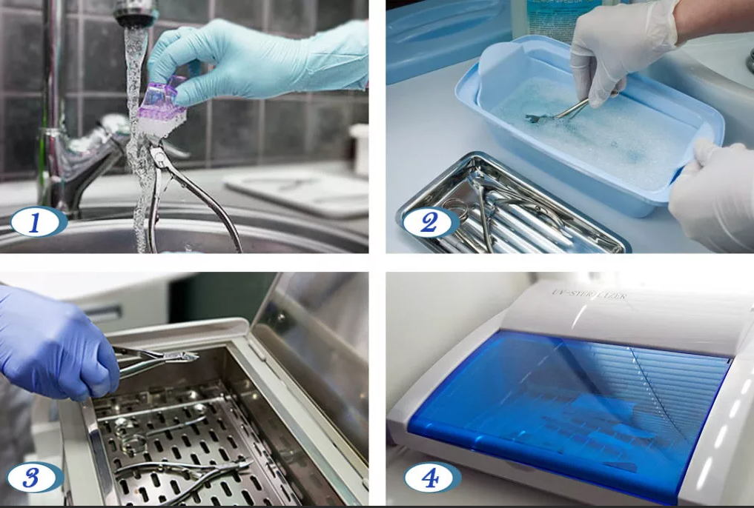
Ведущие профилактические и противоэпидемические мероприятия
Гигиена рук медицинских работников
Дезинфекция предметов ухода за пациентами и воздуха
Дезинфекция и стерилизация медицинских изделий
Обеззараживание / обезвреживание медицинских отходов классов Б и В

Slide 11
Актуальность ВБИ (ИСМП)
пациенты с ВБИ (ИСМП):
находятся в стационаре в 2-3 раза дольше, чем аналогичные пациенты без признаков инфекции (в среднем на 10 дней задерживается выписка)
в 3-4 раза возрастает стоимость лечения
в 5-7 раз возрастает риск летального исхода
Система Инфекционного контроля (Система ИК) – одна из самых экономически эффективных систем в современном здравоохранении

Slide 12
Основные принципы организации системы ИК
Создание эффективной системы эпидемиологического наблюдения за ИСМП
Использование метода эпидемиологической диагностики для изучения проблемы
Разработка принципов использования АМП на основе анализа чувствительности/резистентности к ним основных патогенов, выделенных от пациентов
Охрана здоровья сотрудников
Разработка и введение правил, письменных руководств, способствующих снижению риска возникновения ВБИ (совместно с врачами и медицинскими сестрами)
Разработка программы непрерывного обучения медицинских работников учреждения

Slide 13
Стандарты Инфекционного контроля в СПб приказ КЗ и ЦГСЭН от 10.03.1998 №86/80
Структура управления системой ИК
II. Учет и регистрация ГИ
III. Микробиологическое обеспечение ИК
IV. Эпидемиологическая диагностика ГИ
V. Профилактические и противоэпидемические мероприятия в системе ИК
VI. Обучение персонала
VII. Охрана здоровья персонала

Slide 14
Эпидемиологический надзор за ГИ
№ п/п | Вид документа | Наименование документа
1 | СанПиН 3.3686-21 | Санитарно-эпидемиологические требования по профилактике инфекционных болезней
2 | Приказ Минздрава России от 29.11.2021 №1108 | Об утверждении порядка проведения профилактических мероприятий, выявления и регистрации в медицинской организации случаев возникновения инфекционных болезней, связанных с оказанием медицинской помощи, номенклатуры инфекционных болезней, связанных с оказанием медицинской помощи, подлежащих выявлению и регистрации в медицинской организации
3 | Приказ КЗ и ЦГСЭНв Санкт-Петербурге от 10.03.1998 №86/80 | О совершенствовании системы профилактики внутрибольничных инфекций в стационарах Санкт-Петербурга
4 | Распоряжение КЗ от 31.12.2014 №948-р | Об усилении контроля за внутрибольничными инфекциями в стационарах Санкт-Петербурга
5 | Распоряжение КЗ от 20.07.2015 №292-р | О Регламенте взаимодействия участников Мониторинга распространения резистентных к антимикробным препаратам возбудителей госпитальных инфекций в Санкт-Петербурге
6 | Методические рекомендации для врачей КЗ СПб от 2008г. | Организация эпидемиологического наблюдения за исходами хирургических вмешательств
7 | Клинические рекомендации МЗ РФ от 2018г. | Профилактика инфекций области хирургического вмешательства
8 | Административно-территориальный стандарт (Ст ат 98-91500-2009 СПб) | Протокол ведения больных. Периоперационная антимикробная профилактика инфекций в области хирургического вмешательства.

Slide 16
Стандарты Инфекционного контроля в СПб приказ КЗ и ЦГСЭН от 10.03.1998 №86/80
Структура управления системой ИК
II. Учет и регистрация ГИ
III. Микробиологическое обеспечение ИК
IV. Эпидемиологическая диагностика ГИ
V. Профилактические и противоэпидемические мероприятия в системе ИК
VI. Обучение персонала
VII. Охрана здоровья персонала

Slide 17
Мониторинг госпитальных инфекций
(заносы и ВБИ) в стационарах СПб
важнейший элемент в системе обеспечения эпидемиологической безопасности условий оказания медицинской помощи
эффективность мониторинга определяется:
снижением заболеваемости ВБИ среди пациентов
отсутствием внутрибольничных вспышек с 5 и более очагами
снижением инфекционной заболеваемости медицинских работников, связанной с профессиональной деятельностью

Slide 18
Многолетняя динамика частоты заносов и внутрибольничных случаев ОКИ в стационарах СПб
На 1000 пациентов
В 2022 году в стационарах СПб зарегистрированы 3675 случаев ОКИ, из них 3572 (97,2%) случая заноса ОКИ и 103 (2,8%) случая ВБИ.
Наибольшее количество случаев ОКИ регистрировалось среди пациентов:
многопрофильных стационаров для детей и подростков до 18 лет – 3 346 (93,8%) случаев,
психиатрических стационаров - 111 (3,02%) случаев,
многопрофильных стационаров для взрослых − 91 (2,50%) случая,
учреждений родовспоможения − 21 (0,60%) случая,
наркологических стационаров − 2 (0,05%) случая.
В структуре ОКИ: ОКИУЭ − 2008 (54,7%) случаев, ОКИНУЭ - 1346 (36,6%) случаев, сальмонеллез − 147 (4,0%) случаев, ОКИ, вызванные энтеропатогенными кишечными палочками − 110 (3,0%) случаев, бактериальная дизентерия − 12 (0,3%), энтеровирусные инфекции − 8 (0,2%) случаев. В структуре возбудителей ОКИ, выделенных от пациентов стационаров и расцененных как носительство, преобладали случаи носительства возбудителей сальмонеллеза − 42 (1,1%) случая.

Slide 19
Многолетняя динамика частоты заносов и внутрибольничных случаев ОКИ в стационарах для пациентов с заболеваниями психиатрического профиля

Slide 20
Многолетняя динамика частоты заносов и внутрибольничных случаев заболевания ВКИ в стационарах Санкт-Петербурга
На 1000 пациентов
В 2022 году в стационарах СПб зарегистрированы 49 520 случаев заболевания ВКИ, из них 46 877 (94,7%) случаев заноса ВКИ и 2 643 (5,3%) случая ВБИ.
Наибольшее количество случаев ВКИ регистрировалось среди пациентов многопрофильных стационаров для взрослых – 34 922 (70,5%) случая, детских стационаров – 11 533 (23,3%) случая, психиатрических стационаров – 1 478 (3,0%) случаев, в учреждениях родовспоможения – 1260 (2,5%) случаев, что в сумме составило 99,3% от общего числа ВКИ, зарегистрированных в 2022 году.
В структуре ВКИ ведущее место принадлежало Covid-19 – 39 697 (80,2%) случаев, ОРЗ – 8 127 (16,4%) случаев, гриппу – 1 236 (2,5%) случаев, инфекционному мононуклеозу – 247 (0,5%) случаев, ветряной оспе – 154 (0,3%) случая.
Кроме того, в 2022 году регистрировались другие формы ВКИ, такие как: менингококковая инфекция – 27 (0,1%) случаев, коклюш – 14 (0,03%) случаев, скарлатина – 12 (0,024%) случаев.

Slide 21
Многолетняя динамика частоты заносов туберкулеза органов дыхания в стационары СПб
На 1000 пациентов
В 2022 году зарегистрированы 334 случая заноса всех форм туберкулеза, из них 308 (92,2%) случаев заноса туберкулеза органов дыхания Доля бациллярных форм составила 34,4% (106 случаев).
Наибольшее число случаев заноса туберкулеза органов дыхания в 2022 году отмечалось в многопрофильных стационарах для взрослых: всего зарегистрировано 260 (77,8%) случаев. В психиатрические стационары – 64 случая заноса, в наркологический – 4 случая. в детские стационары и учреждения родовспоможения – по 2 случая.

Slide 22
Многолетняя динамика регистрации туберкулеза среди медицинских работников стационаров СПб
На 1000 МР
:
В 2022 году было зарегистрированы 6 случаев, из них:
1 (0,09) случай туберкулеза среди врачей,
3 (0,17) случая туберкулеза среди среднего медицинского персонала
2 (0,36) случая среди младшего медицинского персонала
В структуре заболеваемости медработников туберкулезом 50,0% составляют люди в возрасте до 40 лет.
Необходимо отметить, что в стационарах проводится раннее выявление туберкулёза среди сотрудников: в 2022 году больных из числа зарегистрированных случаев туберкулеза, выявлены активно по результатам флюорографического обследования 100% случаев

Slide 23
Многолетняя динамика частоты заносов ХГВ в стационары СПб
На 1000 пациентов
В 2022 году в стационарах города зарегистрированы 854 случая заноса ХГВ.
Случаи заносов ХГВ регистрировались среди пациентов стационаров разных профилей медицинской помощи. Наибольшее количество случаев ХГВ регистрировалось среди пациентов многопрофильных стационаров – 58,5% (502 случая), психиатрических стационаров – 22,5% (192 случая) и учреждений родовспоможения- 17,6% (150 случаев), что в сумме составило 98,8% от общего числа заносов ХГВ. Кроме того, заносы ХГВ регистрировались в туберкулезных (4 случая), наркологических (6 случаев) стационарах, в кожно-венерологических и в детских стационарах случаев заноса ХГВ в 2022 году не было.
Внутрибольничные случаи инфицирования пациентов ХГВ в стационарных условиях в 2022 году не регистрировались.

Slide 24
Многолетняя динамика частоты заносов ХГС в стационары СПб
На 1000 пациентов
В 2022 году в стационарах города зарегистрированы 2 781 случай заноса ХГС среди пациентов стационаров различной специализации. Наибольшее количество случаев ХГС регистрировалось среди пациентов многопрофильных стационаров – 51,9% (1 442 случаев), психиатрических – 26,1% (725 случаев), учреждений родовспоможения – 8,6% (307 случаев), наркологических – 9,0% (251 случай), туберкулезных – 4,5% (125 случаев), в детских стационарах случаи заноса ХГС не регистрировались.
Внутрибольничные случаи инфицирования ХГС в стационарах Санкт-Петербурга в 2022 году не регистрировались.

Slide 25
Многолетняя динамика частоты заносов ВИЧ-инфекции в стационары СПб
На 1000 пациентов
В 2022 году в стационарах Санкт-Петербурга зарегистрированы 2 613 случаев заноса ВИЧ-инфекции и носительства вируса иммунодефицита человека.
Случаи заноса ВИЧ-инфекции и выявление носительства ВИЧ при поступлении на лечение регистрировались среди пациентов многопрофильных стационаров для взрослых (1 557 случаев), психиатрических (388 случаев), учреждений родовспоможения (133 случая), наркологических (44 случая), туберкулезных (19 случаев), а также детских (38 случаев) и кожно-венерологических стационаров (434 случая).

Slide 26
Охват прививками против ВГВ, дифтерии и кори МР стационаров Санкт-Петербурга (%)
Охват прививками медицинских работников стационаров Санкт-Петербурга 2022 году составил:
против вирусного гепатита В – 92,9%
против дифтерии – 92,3%
против кори – 96,6%
против краснухи – 96,2%

Slide 27
Показатели частоты случаев инфекций в области хирургического вмешательства (ИОХВ) в МО СПб
на 100 операций
В частности, средние параметры частоты ИОХВ, составляя 10-12 случаев на 100 операций, не могут считаться оптимальными ниже 4-5 наблюдений ИОХВ на 100 операций (ВОЗ) (при проведении операций с минимальным количеством факторов риска частота ИОХВ не должна превышать 1-2 случая на 100 вмешательств)
Рейтинговое распределение возбудителей, выделенных из очагов ИОХВ в МО СПб в 2022 г.
27
Ведущими возбудителями ИОХВ среди пациентов стационаров в 2021 году - штаммы E.coli, K.pneumoniae и S.aureus, что составило 53,5% от совокупности всех микроорганизмов, выделенных из проб биологического материала пациентов с ГСИ в области хирургического вмешательства

Slide 28
Параметры частоты случаев катетер-ассоциированных инфекций кровотока (КАИК) в МО СПб
на 1000 катетеро-дней
Средняя частота случаев КАИК составляет от 2,9 (специализированные ОРИТ) до 7,7 (общая реанимация) случаев на 1000 дней катетеризации
Рейтинговое распределение возбудителей КАИК у пациентов в МО СПб в 2022г.
28
Ведущими возбудителями КАИК среди пациентов стационаров в 2021 году - штаммы K.pneumoniae и S.aureus (52,6% от совокупности всех микроорганизмов, выделенных из проб биологического материала пациентов с инфекциями кровотока)

Slide 29
Рейтинговое распределение возбудителей ИНДП, ассоциированных с применением ИВЛ, в МО СПб в 2022 г.
Частота случаев инфекций нижних дыхательных путей (ИНДП) при применении ИВЛ в МО СПб
на 1000 ИВЛ-дней
По данным экспертов International Nosocomial Infection Control Consortium (INICC) средняя частота случаев ИВЛ-ассоциированных пневмоний составляет не менее 13,6 случаев на 1000 ИВЛ-дней
29
Возбудители ИНДП в 2021 году среди пациентов, которым применялась ИВЛ, разнообразные, как Гр+, так и Гр- микроорганизмы

Slide 30
Рейтинговое распределение возбудителей ИМВП, ассоциированных с их катетеризацией в МО СПб в 2022г.
Частота случаев инфекций мочевыводящих путей (ИМВП), ассоциированных с их катетеризацией в МО СПб
на 1000 катетеро-дней
30
Ведущими возбудителями ИМВП среди пациентов стационаров в 2021 году установлены штаммы E.coli и K.pneumoniae - 56,2% от совокупности всех микроорганизмов, выделенных из проб биологического материала пациентов с мочевыми катетерами

Slide 31
Стандарты Инфекционного контроля в СПб приказ КЗ и ЦГСЭН от 10.03.1998 №86/80
Структура управления системой ИК
II. Учет и регистрация ГИ
III. Микробиологическое обеспечение ИК
IV. Эпидемиологическая диагностика ГИ
V. Профилактические и противоэпидемические мероприятия в системе ИК
VI. Обучение персонала
VII. Охрана здоровья персонала

Slide 32
Микробиологическое обеспечение ИК
основной способ наблюдения за циркуляцией возбудителей инфекционных заболеваний в МО
необходим для:
целенаправленного разбора случаев ВБИ с целью выявления причинно-следственных связей и постановки эпидемиологического диагноза
разработки программы по сдерживанию роста антимикробной резистентности
может использоваться для прогноза тенденций развития резистентности к АМП у возбудителей инфекционных заболеваний

Slide 33
СанПиН 3.3686-21
Санитарно-эпидемиологические требования по профилактике инфекционных болезней
XLIV. ПРОФИЛАКТИКА ИНФЕКЦИЙ, СВЯЗАННЫХ С ОКАЗАНИЕМ МЕДИЦИНСКОЙ ПОМОЩИ
Обеспечение санитарно-эпидемиологического благополучия в целях предупреждения возникновения и распространения ИСМП
3515. В целях предупреждения возникновения и распространения ИСМП в МО проводятся следующие санитарно-противоэпидемические (профилактические) мероприятия:
осуществление микробиологического мониторинга за возбудителями ИСМП с видовой идентификацией (типирование) возбудителей ИСМП, выделенных от пациентов, персонала, из объектов внешней среды, определение спектра устойчивости выделенных штаммов к антибиотикам и дезинфицирующим средствам с целью разработки рациональной стратегии и тактики их применения;
3517. Руководитель/заместитель руководителя МО по санитарно-эпидемиологическим вопросам/заместитель руководителя по лечебной работе/врач-эпидемиолог совместно с руководителями структурных подразделений в рамках эпидемиологического надзора организует:
проведение микробиологического мониторинга в подразделениях МО;

Slide 34
СанПиН 3.3686-21
Санитарно-эпидемиологические требования по профилактике инфекционных болезней
XLIV. ПРОФИЛАКТИКА ИНФЕКЦИЙ, СВЯЗАННЫХ С ОКАЗАНИЕМ МЕДИЦИНСКОЙ ПОМОЩИ
Обеспечение санитарно-эпидемиологического благополучия в целях предупреждения возникновения и распространения ИСМП
3529. Микробиологический мониторинг позволяет определить этиологическую структуру ИСМП, обнаружить циркуляцию госпитальных штаммов, оценить качество дезинфекционных мероприятий, а также выявить предвестники эпидемиологического неблагополучия, своевременно и целенаправленно провести профилактические мероприятия. В каждой МО должен быть разработан и внедрен в работу протокол микробиологического мониторинга (в виде СОП).
3530. Микробиологический мониторинг осуществляет микробиологическая лаборатория МО, при ее отсутствии могут привлекаться аккредитованные организации.
3531. В рамках микробиологического мониторинга приоритетным в части выявления эпидемических рисков является анализ результатов исследований материала, взятого из патологических локусов пациентов после "чистых" и "условно - чистых" оперативных вмешательств при подозрении и/ или возникновении ИСМП. Микроорганизмы одного вида, выделенные в одном отделении, или после схожих операций (манипуляций), при ранжировании, занимающие первые или вторые места по частоте высева, будут свидетельствовать с большой долей вероятности о госпитальном характере данной микрофлоры и необходимости принятия целенаправленных профилактических и противоэпидемических мероприятий.
3532. Для выявления госпитальных штаммов и их циркуляции на объектах больничной среды (факторы передачи инфекции экзогенного генеза) проводят тестирование выделенных штаммов от больных и из внешней среды на чувствительность/резистентность к антимикробным средствам (антибиотикам, дезинфицирующим средствам).

Slide 35
Принципы организации ММ в МО СПб
Определение стандартных критериев отбора пациентов на бактериологическое исследование (показания, сроки и кратность проведения обследования)
Отображение стандартного набора сведений о пациенте в направлении на бактериологическое исследование
Осуществление забора, хранения и доставки в лабораторию проб биологического материала пациентов в строгом соответствии со стандартами проведения этих процедур
Использование стандартных наборов АМП для тестирования микроорганизмов, согласованных с бактериологом, клиницистами и клиническим фармакологом, а также с госпитальным эпидемиологом
Проведение анализа результатов бактериологических исследований с использованием информационных технологий

Slide 36
Программное обеспечение ММ в МО СПб
ПО анализа результатов бактериологических исследований на популяционном уровне
рекомендована ВОЗ
программа общественного достояния – бесплатная!
дистрибутив программы WHONET 5.8 размещен на сайте ВОЗ www.who.int/emc/WHONET

Slide 37
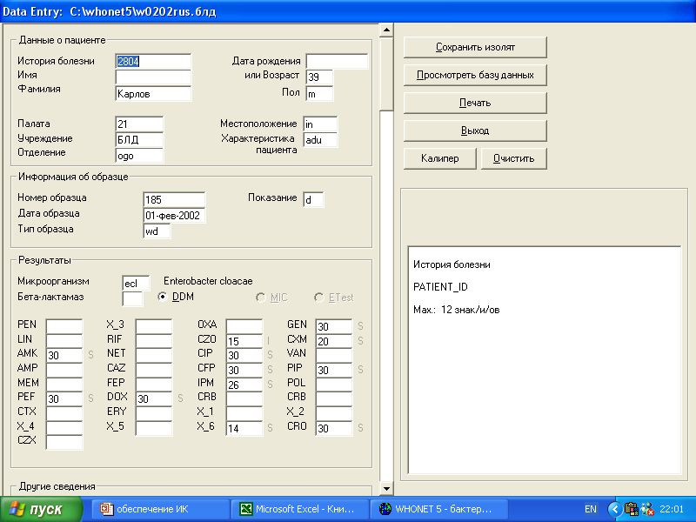
Notes:
37

Slide 38
Notes:
38

Slide 39
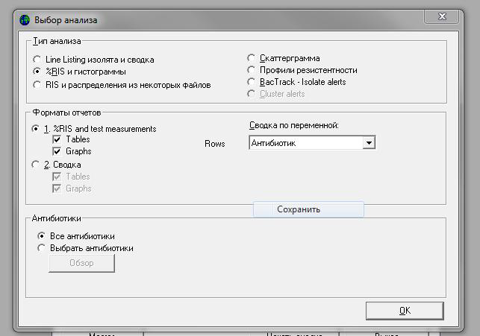

Slide 40
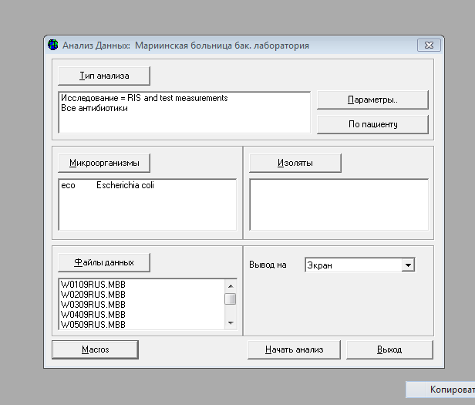

Slide 41
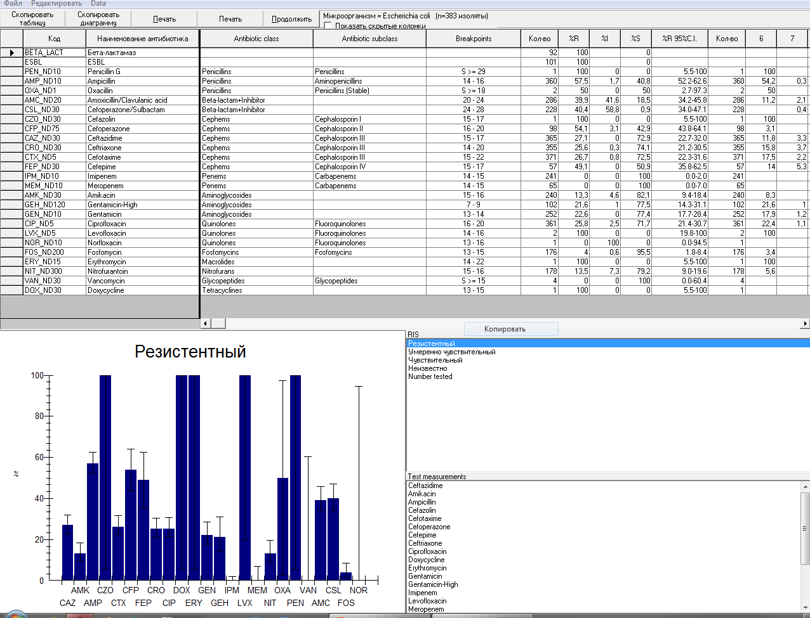

Slide 42
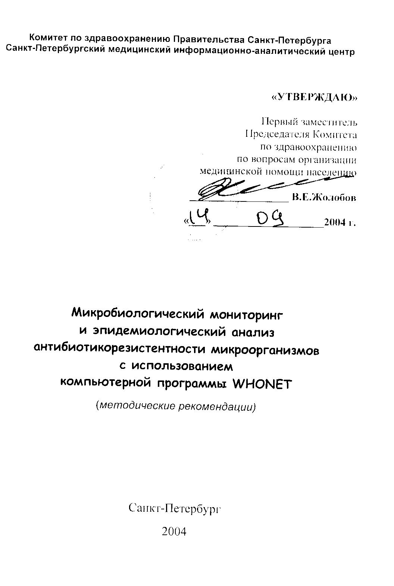
Notes:
42

Slide 43
Программное обеспечение ММ в МО СПб
По состоянию на 01.01.2023 в Санкт-Петербурге микробиологический мониторинг возбудителей инфекционных заболеваний для осуществления целенаправленного эффективного эпидемиологического надзора внедрен
в 50
стационарах
WHONET
компьютерная программа
в 44
учреждениях применяется программный продукт WHONET
88%

Slide 44
Регламент взаимодействия участников мониторинга распространения резистентных к АМП возбудителей госпитальных инфекций в Санкт-Петербурге (утв. распоряжением КЗ СПб от 20.07.2015 №292-р)
Разработан с целью организации ММ распространения резистентных к АМП ведущих возбудителей ГИ на региональном уровне
Определяет:
виды микроорганизмов, подлежащих ММ
участников ММ и их функциональные обязанности
схему взаимодействия участников ММ
отчетные формы и сроки ее предоставления
наборы АМП для типирования возбудителей ГИ

Slide 45
Клинически значимые микроорганизмы – индикаторы развития антимикробной резистентности
(утв. распоряжением КЗ СПб от 20.07.2015 №292-р)
S.aureus
Цефокситин, Эритромимцин, Клиндомицин, Гентамицин, Ципрофлоксацин, Ванкомицин
E.coli
Ампициллин, Цефотаксим, Цефтазидим, Амикацин, Ципрофлоксацин, Меропенем
Klebsiella spp.
Цефотаксим, Цефтазидим, Амикацин, Ципрофлоксацин, Меропенем
P.aeruginosa
Цефтазидим, Амикацин, Ципрофлоксацин, Меропенем, Имипенем
Acinetobacter spp.
Цефепим, Амикацин, Ципрофлоксацин, Меропенем, Имипенем
Enterococuss spp.
Ампициллин, Гентамицин, Ципрофлоксацин, Ванкомицин

Slide 46
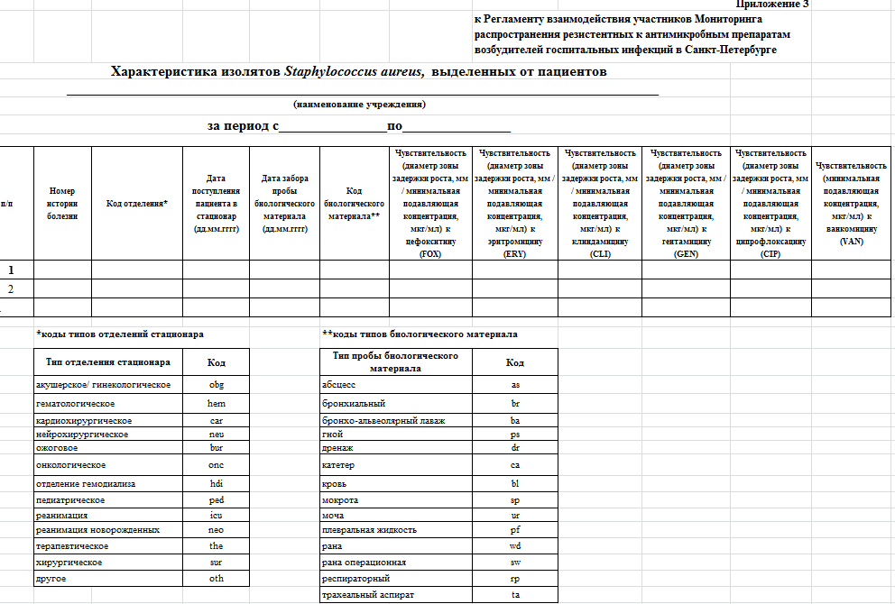

Slide 47
МО СПб: 62 стационара, из них 24 МО с бак. лаб.
6 МО для лечения психических заболеваний,
в т.ч. с бак лаб. – 33% МО
34 многопрофильных
для взрослых,
в т.ч. с бак лаб. - 30% МО
8 многопрофильных
для детей и подростков,
в т.ч. с бак лаб. - 88% МО
1 МО для лечения кожно-венерологических заболеваний ,
в т.ч. с бак лаб. – 100% МО
8 Род домов
4 МО для лечения фтизиатрических заболеваний,
в т.ч. с бак лаб. - 25% МО
1 МО для лечения наркологической зависимости

Slide 48
Клинически значимые микроорганизмы – индикаторы развития антимикробной резистентности
(утв. распоряжением КЗ СПб от 20.07.2015 №292-р)
Штаммы S.aureus, резистентные
к цефокситину (MRSA)
Штаммы Enterococuss spp., резистентные к ванкомицину (VRE)
свидетельство о резистентности S.aureus ко всем β-лактамным АМП (за исключением нового класса цефалоспоринов, обладающих анти-MRSA активностью)
свидетельство об устойчивости Enterococuss spp к большей части имеющихся в клинической практике АМП и сложности лечения инфекций, вызванных VRE

Slide 49
Клинически значимые микроорганизмы – индикаторы развития антимикробной резистентности
(утв. распоряжением КЗ СПб от 20.07.2015 №292-р)
Штаммы P.aeruginosa,
резистентные к меропенему
Штаммы Acinetobacter spp., резистентные к меропенему
свидетельство об устойчивости ко многим потенциально эффективным АМП, в частности антипсевдомонадным пенициллинам и цефалоспоринам, в т.ч. ингибиторозащищенным, карбапенемам, аминогликозидам, фторхинолонам

Slide 50
Клинически значимые микроорганизмы – индикаторы развития антимикробной резистентности
(утв. распоряжением КЗ СПб от 20.07.2015 №292-р)
Штаммы E.coli,
резистентные к меропенему
Штаммы Klebsiella spp.,
резистентные к меропенему
свидетельство о продукции карбапенемаз и резистентности ко всем β-лактамным АМП

Slide 51
Доля штаммов, выделенных из крови пациентов стационаров Санкт-Петербурга за период с 2016 по 2022 годы
Микроорганизм | Всего | из крови | %
S.aureus | 106 830 | 19 365 | 18,1
E.coli | 93 453 | 5 704 | 6,1
Klebsiella spp. | 107 052 | 29 959 | 27,9
P.aeruginosa | 29 020 | 8 831 | 30,4
Acinetobacter spp. | 37 214 | 17 858 | 47,9
Enterococuss spp. | 67 812 | 5 415 | 7,9
ИТОГО: | 441 381 | 87 132 | 19,7

Slide 52
Выделение штаммов S. аureus из крови пациентов стационаров Санкт-Петербурга за период с 2016 по 2022 годы
Годы | Общее количество выделенных штаммов S. aureus / из них MRSA (%)
 | всего / из них MRSA | подразделения МО
 |  | ОРИТ | хирургические | другие
2016 | 226 / 89 (39,4%) | 114 / 48 (42,1%) | 35/ 15 (42,9) | 77 /26 (33,8)
2017 | 402 / 169 (42,0%) | 216 / 99 (45,8%) | 59 /19 (32,2) | 127 /51 (39,8)
2018 | 602 / 205 (34,1%) | 362 /117 (32,3%) | 59 /25 (42,4) | 181 /63 (34,8)
2019 | 805 / 306 (38,0%) | 543 / 195 (35,9%) | 84 / 29 (34,5) | 178 /82 (46,1)
2020 | 307 / 121 (38,2%) | 213 / 91 (42,7%) | 31 / 7 (22,58%) | 73 / 23 (31,5%)
2021 | 762 / 447 (58,7%) | 529 / 301 (56,9%) | 61 / 30 (49,2%) | 172 / 116 (67,4%)
2022 | 1477 / 383 (25,9%) | 852 / 256 (30%) | 118 / 46 (38,9%) | 509 / 81 (15,9%)

Slide 53
Доля MRSA от общего количества штаммов S. aureus, выделенных из крови в 2016-2022 гг. в различных типах стационаров СПб

Slide 54
Выделение E. сoli из крови пациентов стационаров Санкт-Петербурга за период с 2016 по 2022 годы
Годы | Общее количество выделенных штаммов E. coli / из них резистентные к карбапенемам (%)
 | всего / из них резистентные к карбапенемам | подразделения МО
 |  | ОРИТ | хирургические | другие
2016 | 197 / 3 (1,5%) | 103 / 1 (1,0%) | 17 / 0 (-) | 77 / 2 (2,6%)
2017 | 251 / 10 (4,0%) | 160 / 10 (6,3%) | 19 / 0 (-) | 72 / 0 (-)
2018 | 352 / 9 (2,6%) | 216 / 8(3,7%) | 50 / 0 (-) | 86 / 1 (1,2%)
2019 | 469 / 22 (4,7%) | 296 / 18 (6,1%) | 50 / 2 (4,0%) | 123 / 2 (1,6%)
2020 | 267 / 43 (16,1%) | 168 / 30 (17,9%) | 32 / 6 (18,8%) | 67 / 7 (10,4%)
2021 | 357 / 104 (29,1%) | 233 / 71 (30,5%) | 53 / 8 (15,1%) | 71 / 25 (35,2%)
2022 | 808 / 59 (7,3%) | 538 / 46 (8,6%) | 43 / 4 (9,3%) | 227 / 9 (3,9%)

Slide 55
Доля резистентных к карбапенемам штаммов E. сoli от общего количества штаммов E. сoli, выделенных из крови в 2016-2022 гг. в различных типах стационаров СПб

Slide 56
Выделение Klebsiella spp. из крови пациентов стационаров Санкт-Петербурга за период с 2016 по 2022 годы
Годы | Общее количество выделенных штаммов Klebsiella spp. / из них резистентные к карбапенемам (%)
 | всего / из них резистентные к карбапенемам | подразделения МО
 |  | ОРИТ | хирургические | другие
2016 | 466 / 124 (26,6%) | 327 / 85 (26,0%) | 32 / 12 (35,3%) | 107 / 27 (25,7%)
2017 | 859 / 344 (40,0%) | 620 / 255 (41,1%) | 57 / 22 (38,6%) | 182 / 67 (36,8%)
2018 | 1 282 / 585 (45,6%) | 949 / 445 (46,9%) | 79 / 31 (39,2%) | 254 / 109 (42,9%)
2019 | 1 434 / 748 (52,2%) | 1 115 / 580 (52,0%) | 66 / 22 (33,3%) | 253 / 146 (57,7%)
2020 | 725 / 452 (62,3%) | 584 / 379 (64,9%) | 53 / 37 (69,8%) | 88 / 36 (40,9%)
2021 | 852 / 582 (68,3%) | 594 / 412 (69,4%) | 51 / 30 (58,8%) | 207 / 140 (67,6%)
2022 | 2418 / 1662 (68,7%) | 1893 / 1323 (69,8%) | 112 / 73 (65,2%) | 413 / 266 (64,4%)

Slide 57
Доля резистентных к карбапенемам штаммов Klebsiella spp. от общего количества штаммов Klebsiella spp. , выделенных из крови в 2016-2022 гг. в различных типах стационаров СПб

Slide 58
Выделение P. aeruginosa из крови пациентов стационаров Санкт-Петербурга за период с 2016 по 2022 годы
Годы | Общее количество выделенных штаммов P. aeruginosa / из них резистентные к карбапенемам (%)
 | всего / из них резистентные к карбапенемам | подразделения МО
 |  | ОРИТ | хирургические | другие
2016 | 45 / 26 (57,8%) | 30 / 18 (60,0%) | 3 / 3 (100%) | 12 / 5 (41,7%)
2017 | 160 / 82 (51,3%) | 123 / 74 (60,2%) | 8 / 1 (12,5%) | 29 / 7 (24,1%)
2018 | 162 / 95 (58,6%) | 135 / 80 (59,3%) | 5 / 4 (80,0%) | 22 / 11 (50,0%)
2019 | 223 / 148 (66,4%) | 197 / 139 (70,6%) | 6 / 1 (16,7%) | 20 / 8 (40,0%)
2020 | 72 / 50 (69,4%) | 53 / 37 (69,8%) | 9 / 5 (55,6%) | 10 / 8 (80,0%)
2021 | 72 / 48 (66,7%) | 43 / 31 (72,1%) | 16 / 9 (56,3%) | 13 / 8 (61,5%)
2022 | 183 / 95 (51,4%) | 131 / 67 (51,1%) | 13 / 6 (46,2%) | 39 / 22 (56,4%)

Slide 59
Доля резистентных к карбапенемам штаммов P.aeruginosa от общего количества штаммов P.aeruginosa, выделенных из крови в 2016-2022 гг. в различных типах стационаров СПб

Slide 60
Выделение А. baumannii из крови пациентов стационаров Санкт-Петербурга за период с 2016 по 2022 годы
Годы | Общее количество выделенных штаммов А. baumannii / из них резистентные к карбапенемам (%)
 | всего / из них резистентные к карбапенемам | подразделения МО
 |  | ОРИТ | хирургические | другие
2016 | 146 / 101 (69,2%) | 103 / 74 (71,8%) | 11 / 7 (63,6%) | 32 / 20 (62,5%)
2017 | 306 / 230 (75,2%) | 251 / 195 (77,7%) | 12 / 7 (58,3%) | 43 / 28 (65,1%)
2018 | 325 / 244 (75,1%) | 286 / 219 (76,6%) | 18 / 17 (94,4%) | 21 / 8 (38,1%)
2019 | 512 / 394 (77,0%) | 440 / 351 (79,8%) | 18 / 13 (72,2%) | 54 / 30 (55,6%)
2020 | 259 / 218 (84,2%) | 211 / 179 (84,8%) | 14 / 10 (71,4%) | 34 / 29 (85,3%)
2021 | 573 / 525 (91,6%) | 367 / 333 (90,7%) | 16 / 13 (81,3%) | 190 / 179 (94,2%)
2022 | 791 / 566 (71,6%) | 619 / 455 (75,3%) | 33 / 18 (54,5%) | 139 / 93 (66,9%)

Slide 61
Доля резистентных к карбапенемам штаммов А.baumannii, от общего количества штаммов А.baumannii, выделенных из крови в 2016-2022 гг. в различных типах стационаров

Slide 62
Выделение Enterococcus spp. из крови пациентов стационаров Санкт-Петербурга за период с 2016 по 2022 годы
Годы | Общее количество выделенных штаммов Enterococcus spp. / из них резистентные к ванкомицину (%)
 | всего / из них резистентные к ванкомицину | подразделения МО
 |  | ОРИТ | хирургические | другие
2016 | 324 / 46 (14,2%) | 187 / 35 (18,7%) | 45 / 1 (2,2%) | 92 / 10 (10,4%)
2017 | 340 / 47 (13,8%) | 225 / 40 (17,9%) | 29 / 3 (10,3%) | 86 / 4 (4,7%)
2018 | 478 / 61 (12,8%) | 300 / 38 (12,7%) | 59 / 12 (20,3%) | 119 / 11 (9,2%)
2019 | 570 / 64 (11,2%) | 356 / 39 (11,0%) | 51 / 5 (9,8%) | 163 / 20 (12,3%)
2020 | 383 / 160 (41,8%) | 259 / 122 (47,1%) | 35 / 12 (34,3%) | 89 / 26 (29,2%)
2021 | 182 / 81 (44,5%) | 134 / 60 (44,8%) | 20 / 11 (55,0%) | 28 / 10 (35,7%)
2022 | 915 / 223 (25,1%) | 630 / 172 (27,3%) | 58 / 19 (32,7%) | 227 / 32 (14,1%)

Slide 63
Доля резистентных к ванкомицину штаммов Enterococcus spp. от общего количества штаммов Enterococcus spp., выделенных из крови в 2016-2022 гг. в различных типах стационаров

Slide 64
Выводы:
увеличение доли резистентных к АМП клинически значимых возбудителей ГИ, в том числе выделенных из крови
соотношение заносов ГСИ и случаев ВГСИ, вызванных полирезистентными штаммами 6 видов клинически значимых микроорганизмов приближается к 1:1
Рекомендации:
усиление контроля за проведением изоляционно-ограничительных мероприятий, в том числе процедур по гигиене рук медицинских работников
оснащение современным дезинфекционно-стерилизационным оборудованием
обеспечение качественными средствами для дезинфекции медицинских изделий и объектов окружающей среды, а также кожными антисептиками

